Slide 1

«Методические рекомендации по заполнению формы сообщения от граждан, юридических лиц, индивидуальных предпринимателей, органов государственной власти, органов местного самоуправления о наличии на страницах сайтов в сети «Интернет» противоправной информации»

Slide 2
Федеральный закон от 27.07.2006 N 149-ФЗ «Об информации, информационных технологиях и о защите информации»
Единая автоматизированная информационная система «Единый реестр доменных имен, указателей страниц сайтов в сети «Интернет» и сетевых адресов, позволяющих идентифицировать сайты в сети «Интернет», содержащие информацию, распространение которой в Российской Федерации запрещено» (ЕАИС).
Создание, формирование и ведением ЕАИС осуществляет Роскомнадзор.
ОСНОВАНИЯМИ для включения в ЕАИС являются решения уполномоченных органов

Slide 3
Запрещенная информация
— материалы с порнографическими изображениями несовершеннолетних и (или) объявлений о привлечении несовершеннолетних в качестве исполнителей для участия в зрелищных мероприятиях порнографического характера;
— информация о способах, методах разработки, изготовления и использования наркотических средств, психотропных веществ и их прекурсоров, новых потенциально опасных психоактивных веществ, местах их приобретения, способах и местах культивирования наркосодержащих растений;
— информация о способах совершения самоубийства, а также призывов к совершению самоубийства;
—информация о несовершеннолетнем, пострадавшем в результате противоправных действий (бездействия), распространение которой запрещено федеральными законами;
— информация, касающаяся деятельности по организации и проведению азартных игр и лотерей с использованием сети «Интернет» и иных средств связи;
— информация о фактах розничной продажи дистанционным способом алкогольной продукции;
— информация, направленная на склонение или иное вовлечение несовершеннолетних в совершение противоправных действий, представляющих угрозу для их жизни и (или) здоровья либо для жизни и (или) здоровья иных лиц;
— информация, содержащая предложение о розничной торговле лекарственными препаратами;
— информация, распространяемая посредством сети «Интернет», решение о запрете к распространению которой на территории Российской Федерации принято судом.

Slide 4
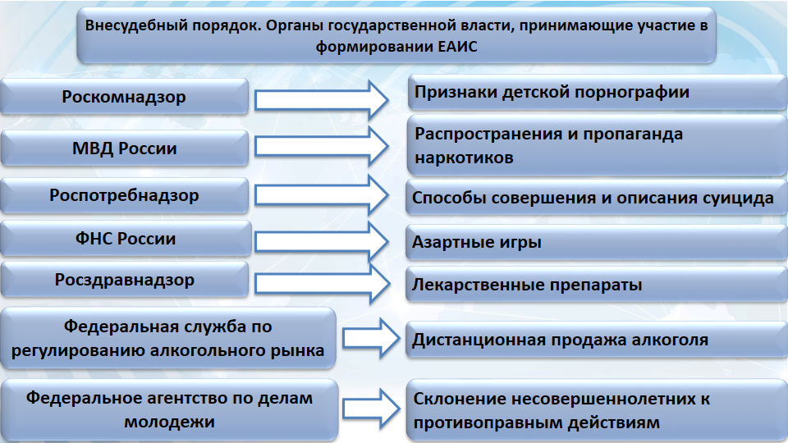
Порядок внесения информации в ЕАИС
Внешняя форма на сайте РКН (www.eais.rkn.gov.ru)
Непосредственное внесение информации в реестр оператором ЕАИС (решения судов, акты ФОИВ, подтверждения прокуратуры о веб-зеркалах)

Slide 5
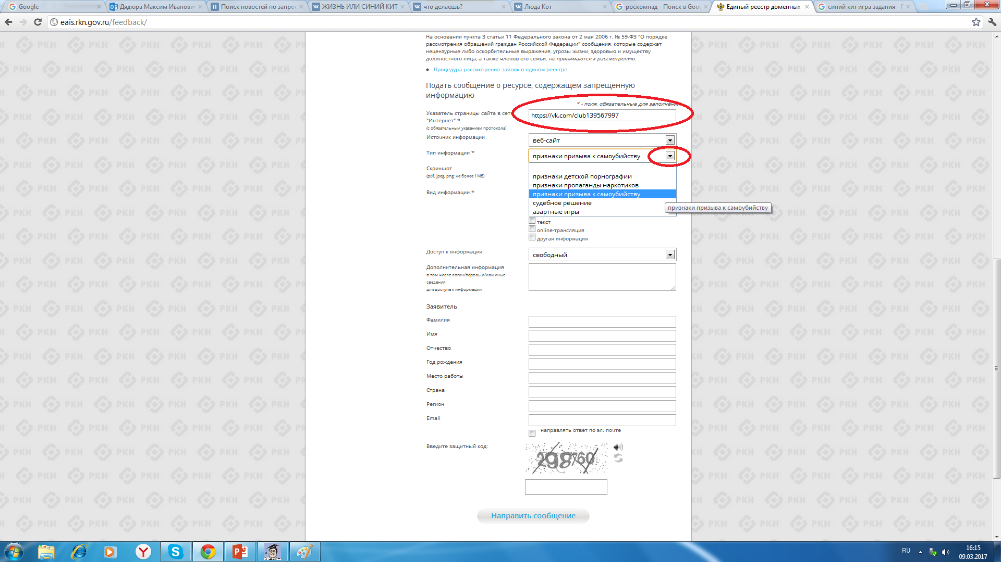
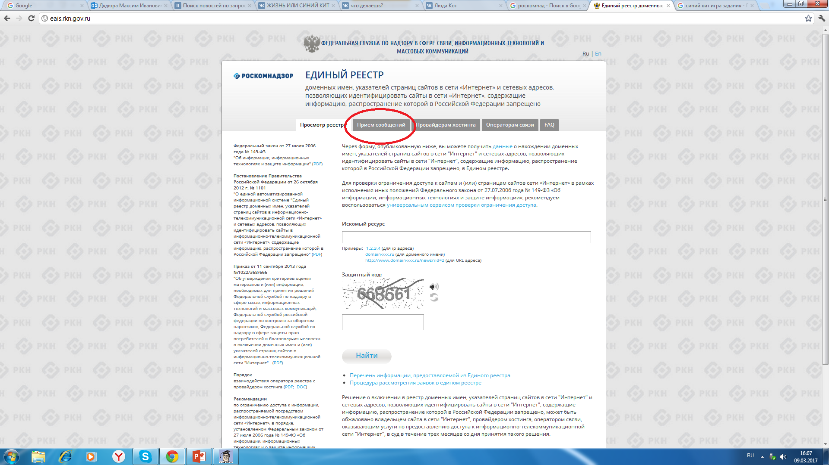
Порядок работы с внешней формой
1
2
На сайте Роскомнадзора перейти по ссылке на Единый реестр.
Перейти на страницу «Приём сообщений»
Приступить к заполнению формы. Поля отмеченные звездочками являются обязательными полями для заполнения!
В первом поле «Указатель страницы сайта в сети «Интернет» (с обязательным указанием протокола)» необходимо вставить ранее скопированный адрес Интернет-страницы, на которой найдена запрещенная информация.
Обратите внимание, чтобы адрес содержал указание на используемый протокол http:// или https://
В поле «Источник информации» указать соответствующий источник информации (как правило, «веб-сайт»)
В поле «Тип информации» необходимо выбрать из предложенного.

Slide 6
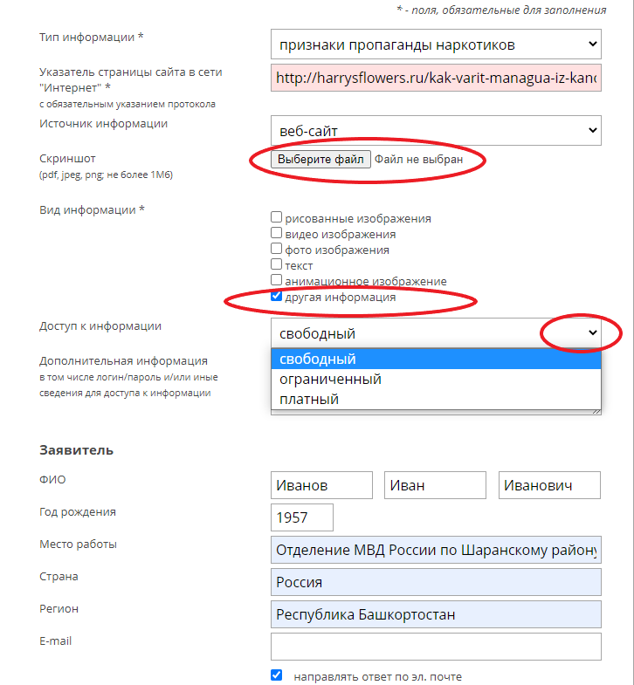
Порядок работы с внешней формой
3
Графа «Выбрать файл» не является обязательной к заполнению строкой. Однако, в целях оказания помощи специалистам, рассматривающим сообщение, рекомендуем сделать скриншот запрещенной информации в формате .pdf, .jpeg, .png, объем файла не должен превышать 1Мб.
В графе «Вид информации» выбираем один из представленных вариантов; если ни один вариант не подходит, ставим галочку в графе «Другая информация».
В графе «Доступ к информации» выбираем из представленных трех вариантов, в данном случае доступ к информации свободный (отсутствие паролей и регистрации).
Также как и в случае с прикреплением скриншота страницы рекомендуем заполнить графу «Дополнительная информация» (желательно указать логин и пароль в дополнительно информации, если они обязательны для доступа, например, к «закрытой группе») и графы раздела «Заявитель».
В графе «Email» необходимо указать адрес электронной почты, на который придет информация по итогам рассмотрения Вашего сообщения. Для получения ответа об итогах рассмотрения необходимо поставить галочку напротив опции «направлять ответ по эл. почте».
Повторно обращаем внимание, что графы, не отмеченные звездочкой, не обязательны для заполнения.
На этом этапе заявление можно считать заполненным, в связи с чем необходимо ввести в соответствующее поле «Защитный код» и нажать на кнопку «Направить сообщение».

Slide 7
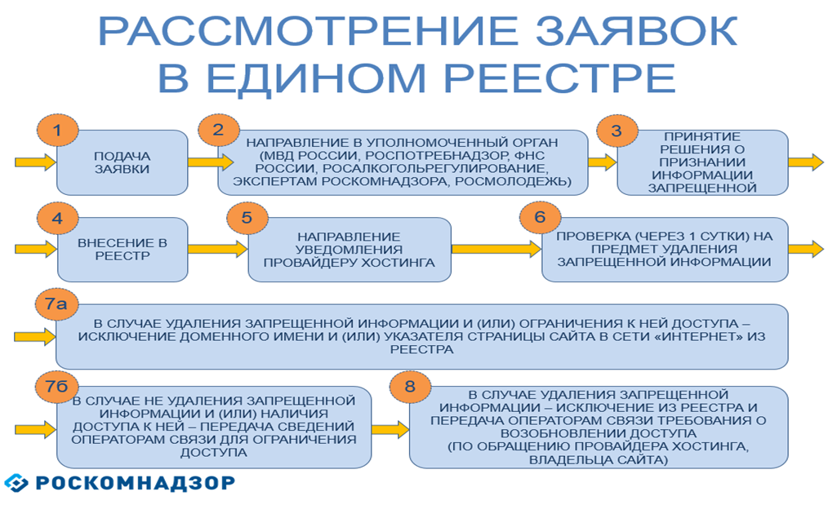

Slide 8
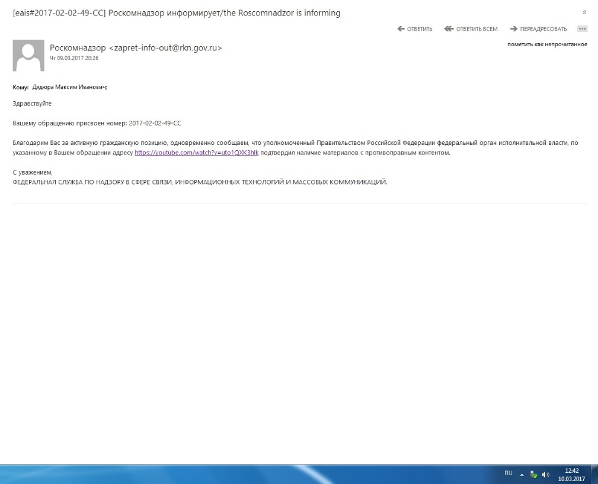
Информация о результатах рассмотрения сообщения
После рассмотрения Вашего заявления, на указанный Вами электронный адрес вашей почты (в случае, если Вы его указывали), придет сообщение о результатах рассмотрения.
В случае подтверждения наличия материалов с противоправным контентом доступ к указанному Вами ресурсу будет ограничен.

Slide 9
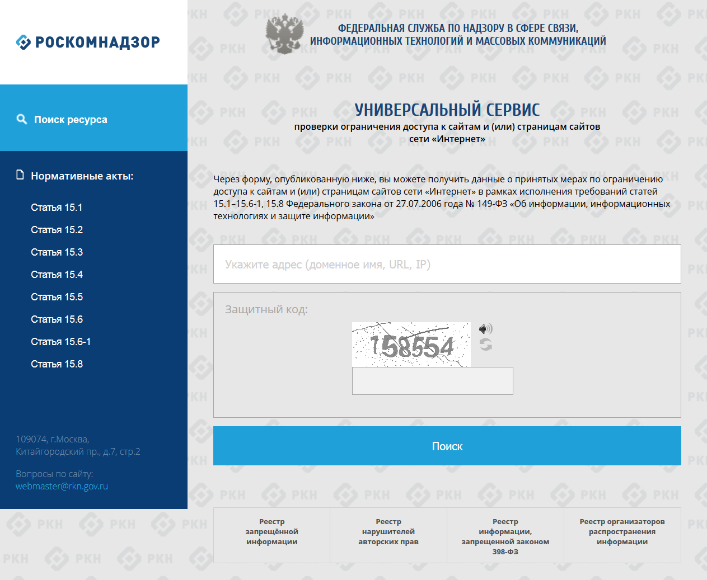
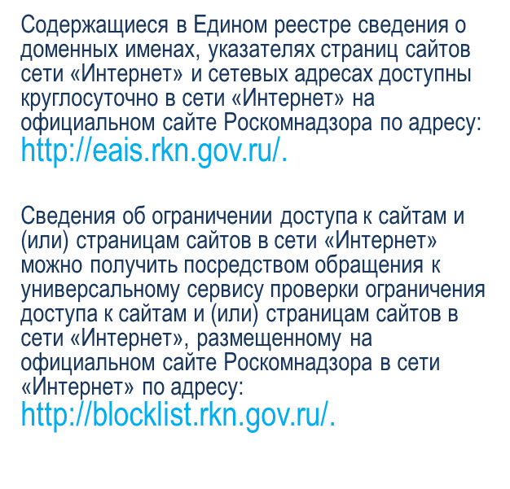
Проверяем нахождение сайта в Едином реестре

Slide 10

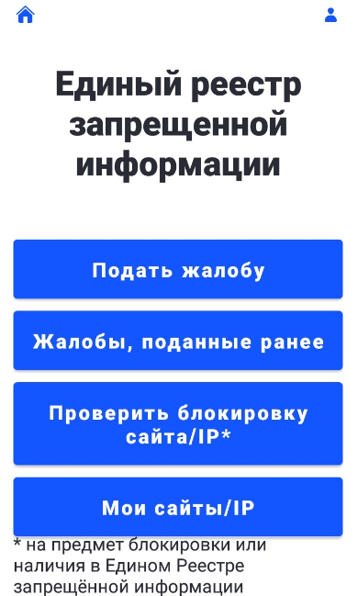
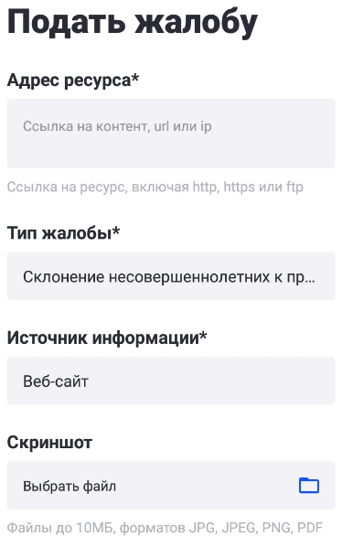
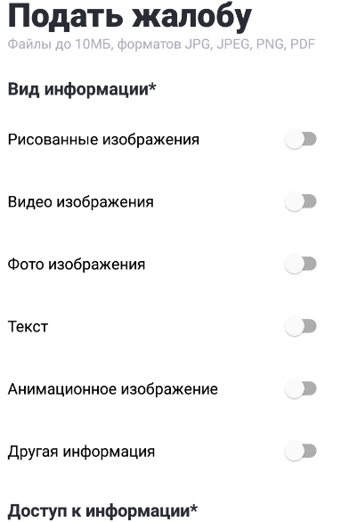
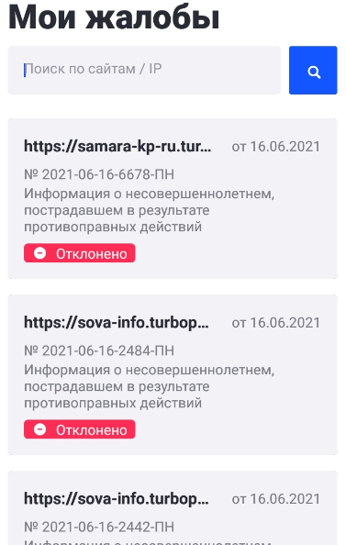
МОБИЛЬНОЕ ПРИЛОЖЕНИЕ

Slide 11

СПАСИБО ЗА ВНИМАНИЕ!

